Slide 1

Číslicová technika

Slide 2

Název projektu: Nové ICT rozvíjí matematické a odborné kompetence
Číslo projektu: CZ.1.07/1.5.00/34.0228
Název školy: Střední odborná škola Litovel, Komenského 677
Číslo materiálu: III/2-11-08_Binární sčítačky
Autor: Ing. Janyška Lubomír
Tématický okruh: Digitální technika
Ročník: II.
Datum tvorby: 10.06.2013
Autorem materiálu a všech jeho částí, není-li uvedeno jinak, je
Ing. Janyška Lubomír

Slide 3
Binární sčítačky
Jedná se o kombinační logický obvod, jehož vstupem jsou dvě binární čísla a jehož výstupem je součet těchto čísel opět v binárním tvaru.
Protože operace sčítání je základní operací ve výpočetní technice, binární sčítačka je základní obvod pro výpočetní techniku. Je prakticky přítomna v každém obvodu typu aritmeticko-logické jednotky (ALU) mikroprocesoru.
Jednobitová sčítačka slouží ke sčítání dvou binárních čísel vyjádřených jediným bitem.

Slide 4
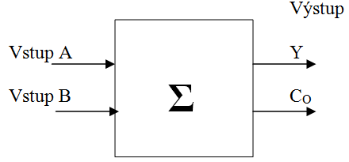
Binární sčítačky
Takový obvod má dva vstupy (A a B) a dva výstupy, které označujeme Y a C_{O}, a jeho funkci vyjadřujeme pravdivostní tabulkou.
Výsledek součtu čísel A a B je na výstupu Y, zatímco výstup C_{O} označujeme jako přenos. Došlo-li při sčítání k přetečení, výstup C_{O} přenese tuto informaci do dalšího sčítacího členu. Ten zpracovává vyšší bity vstupních čísel.

Slide 5
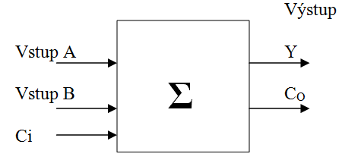
Realizace úplné jednobitové sčítačky
Pro realizaci vícebitové sčítačky, musíme obvod rozšířit o další vstup, který se označuje C_{I}. Tento vstup bude přenášet informaci o přetečení z předchozího sčítacího členu. Tento obvod se nazývá úplná jednobitová sčítačka.

Slide 6
Funkci jednobitové úplné sčítačky, která navíc disponuje vstupem přenosu z předchozího stupně (C_{I}), lze vyjádřit pravdivostní tabulkou. Obvod musí v tomto případě sečíst všechny tři vstupy A, B i C_{I}. Výstupem je opět dvoubitové číslo.
C_{I} | B | A | C_{O} | Y
0 | 0 | 0 | 0 | 0
0 | 0 | 1 | 0 | 1
0 | 1 | 0 | 0 | 1
0 | 1 | 1 | 1 | 0
1 | 0 | 0 | 0 | 1
1 | 0 | 1 | 1 | 0
1 | 1 | 0 | 1 | 0
1 | 1 | 1 | 1 | 1

Slide 7
Konečné schéma úplné sčítačky jednobitového čísla

Slide 8
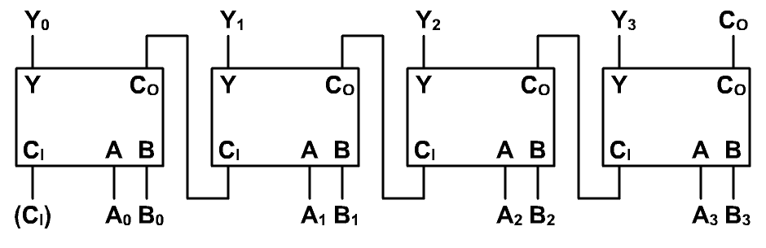
Zapojení čtyřbitové sčítačky
Pokud bychom chtěli sčítat vícebitová čísla, stačí jednoduše propojit jednobitové sčítací jednotky pomocí vstupů a výstupů C_{I} a C_{O}, jak je patrné z obrázku, kde je uveden příklad sčítačky čtyřbitové.

Slide 9
Anotace:
Tato prezentace slouží k výuce systémů pro číslicovou techniku. Žáci na základě studia vytváří číslicové el. obvody zaměřené na zabezpečovací systémy.
Použité zdroje:
Autorem materiálu a všech jeho částí, není-li uvedeno jinak, je Ing. Janyška Lubomír

